Slide 1
第一章 反对外国侵略的斗争
华北电力大学
马克思主义学院
黄晓霓
Notes:
导言：上一讲我们介绍了五四运动。五四运动以后，随着马克思主义的传播，中国共产党成立的时机逐渐成熟起来。这一讲我们就介绍中国共产党的成立。

Slide 2

第一节 资本——帝国主义对中国的侵略

Slide 3

视频：内地女生怒撕“港独”标语

Slide 4
一、鸦片战争前的世界概况
（一）多国资产阶级革命的进行，为资产主义的发展提供了必要的条件
16至18世纪，荷兰、英国、美国、法国等国先后通过资产阶级革命，建立了资产阶级政权。

Slide 5
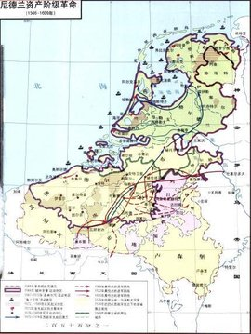
尼德兰革命（1566年）
尼德兰原是西班牙的领土。早在14世纪时，尼德兰就出现了资本主义生产关系，16世纪的尼德兰是西欧经济很发达的地区。尼德兰经济的发展引起了阶级关系的变化。当尼德兰的资本主义经济得到一定程度的发展时，其宗主国西班牙及其支柱天主教会仍对其实行封建的专制主义统治。这严重阻碍了尼德兰资本主义经济的发展。为推翻西班牙的封建专制统治，促进尼德兰资本主义的发展，1566年，尼德兰爆发了反对西班牙统治的人民起义，历史上称作尼德兰革命。1581年，尼德兰人民建立了荷兰共和国，1609年，西班牙实际上承认了荷兰的独立。尼德兰革命是历史上第一次成功的资产阶级革命。这次革命是通过民族解放战争的形式完成的，革命后建立了资产阶级共和国。在欧洲还普遍处于封建专制统治的时期，荷兰共和国的出现具有重要意义，它为资本主义在尼德兰北部的发展开辟了广阔的道路。

Slide 6
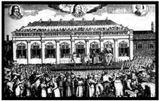
英国资产阶级革命（1640年）
1640年，英国资产阶级革命爆发，这场革命也称为英国内战或清教徒革命。1648年，英国国王查理一世被送上断送台，英国资产阶级革命发展到了高潮。1688年，威廉和玛丽发动光荣革命，推翻斯图亚特王朝统治，建立了资产阶级新贵族的统治。1689年，英国《权利法案》通过，使英国确立了君主立宪制的资产阶级专政。英国从此走上资本主义道路。英国资产阶级革命，标志着世界历史进入资本主义时代。

Slide 7
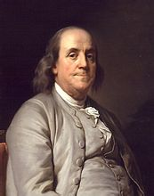
美国独立战争（1775-1783年）
1775年，英属北美13个殖民地的人民推翻英国殖民统治的斗争。

Slide 8
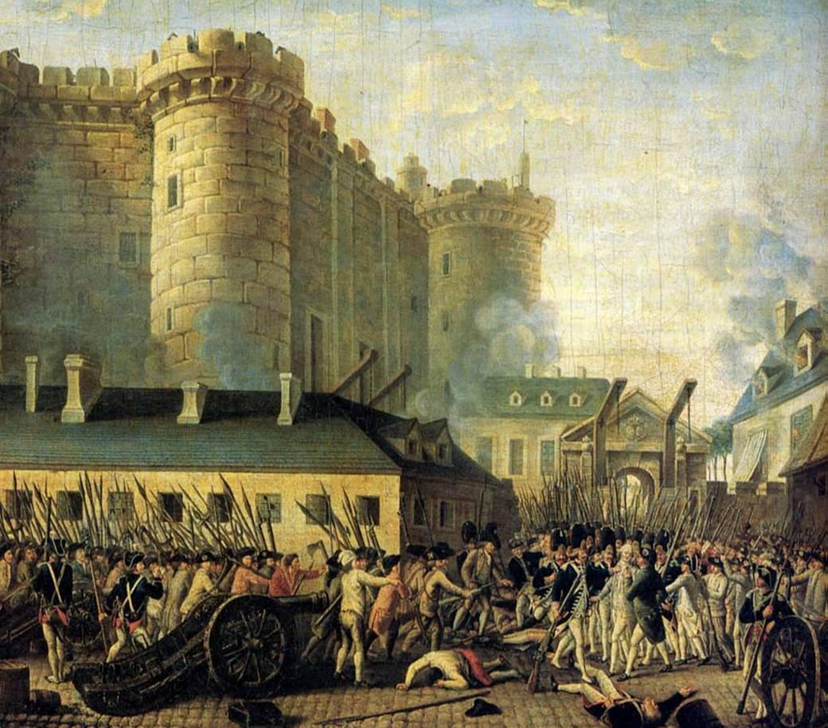
法国资产阶级革命（1789年）
到18世纪，美国、法国等国家也先后通过资产阶级革命，建立了资产阶级政权，为资本主义的发展创造和提供了政治上的前提和保证。

Slide 9
（二）18世纪中叶至19世纪初的工业革命
18世纪中叶到19世纪中叶，从英国开始然后迅速推广到欧美各国的工业革命，使大机器生产取代了工场手工业，资本主义经济得到迅速发展，资本主义也从最初的自由资本主义发展到了私人垄断资本主义，最终发展成为国家垄断资本主义，即帝国主义。

Slide 10
（三）至19世纪30年代，主要的资本主义强国或宗主国是英、法、美等国
19世纪前期，英国掌握着资本主义世界的霸权（拥有殖民领土200多万平方公里，人口达1亿）
法国成为仅次于英国的资本主义国家。
美国资本主义的发展虽比英、法晚，但发展很快（其商人活跃于世界各地）。
在此期间，沙俄不断推行对外扩张政策（17世纪中叶兼并乌克兰，征服西伯利亚，将其活动范围推进到黑龙江流域），19世纪40年代，其势力侵及中国的东北和新疆地区。

Slide 11
（四）鸦片战争前的独立国家
鸦片战争前，除了资本主义宗主国及其殖民地外，还有一类是独立国家（如中国、奥斯曼帝国），其中最大的就是中国（当时世界上完全没有被殖民者践踏的大片土地，除非洲荒漠的腹地就是中国了）

Slide 12
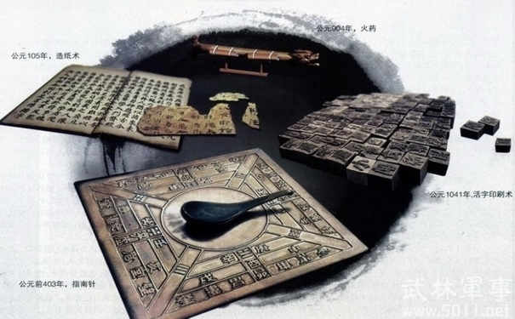
二、鸦片战争前的 中国概况
（一）自周秦至1840年鸦片战争前中国的社会性质
独立的（指主权）、完整的（指领土）和比较纯粹的（指无成熟的资本主义生产关系）封建社会。
在漫长的封建时代，中华民族有过汉唐盛世（公元2-8世纪）的辉煌和荣耀，有过唐宋时代（7-12世纪）的科技大发展。

Slide 13
据统计，从公元前到15世纪末，在全世界最重要的298项发明或发现中，中国就有173项，高达58%。
“中国这些发明和发现往往都远远地超过了同时代的欧洲。”（李约瑟）
“当我们还是野蛮人的时候，中国这个民族已有了高度的文明。”（伏尔泰）

Slide 14
马克思对中国四大发明中的三大发明的评价
“火药、指南针、印刷术——这是预告资产阶级社会到来的三大发明。火药把骑士阶层炸得粉碎，指南针打开了世界市场并建立了殖民地，而印刷术则变成新教的工具，总的来说变成科学复兴的手段，变成对精神发展创造必要前提的最强大的杠杆”。（《马克思恩格斯全集》第47卷，人民出版社，1979年，第427页）。

Slide 15
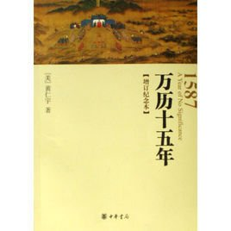
（二）鸦片战争前中国存在的问题
毫无疑问，18世纪中叶以前的中国是世界上最先进的国家之一。但是。到了16、17世纪，也就是明朝（1368-1644年）的后期和清朝（1644-1911年）的前期，西欧各国相继由封建社会向资本主义社会发展的时候，中国社会却仍旧停滞在封建社会中。
美籍华人学者黄仁宇写了一本书《万历十五年》，他认为万历十五年（1587年）是中国历史的转折点，中国开始由盛而转入衰。

Slide 16
1775年后，中国开始衰落，当乾隆于1795年逊位时，清王朝已走过了它的巅峰，衰败的种子早已播下。这也就是我们所说的国运已经发生了逆转，由盛转入衰。
行政是无能的
相互钳制的政策
免生事端
升官的秘诀是“多磕头少开口”
官场中形成了一种息事宁人、作表面文章和敷衍了事的倾向

Slide 17
满人和旗人堕落
清朝使全部满族都成为不劳而食的寄生者。
只许他们当兵或做官，一律不得作工经商。
除了皇室和贵族圈占大量土地成为大地主以外，对其他满族人也都给以一份土地，他们并不自己耕种，而是租给汉族农民。
每个满族人几乎一生下来就可以领取一份“饷银”。

Slide 18
财政是窘迫的
康熙 800万两
雍正 2400万两
乾隆 7000万两。
乾隆的“十全武功”耗费了国家1.2亿两，而嘉庆对白莲教和其他秘密会社长达9年征讨，花费了2亿两。
1800年的时候，清帝国的经济基础已被严重损坏。

Slide 19
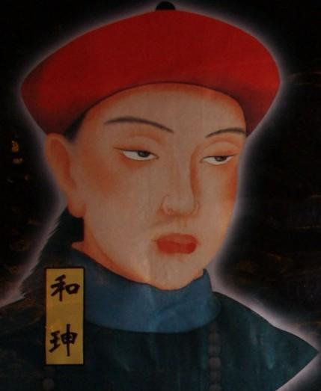
腐败是普遍的
“和坤跌倒，嘉庆吃饱”

Slide 20
人口的压力是巨大的
1660年中国的人口可能在1亿到1.5亿之间，到1800年上升到了3亿
但可耕地却没有相应地增长，1661年时，全国有5.49亿亩耕地 ，1812年时仍只有7.91亿亩

Slide 21

会党起义是频繁的
清末会党起义非常多
当时最主要的会党有天地会、哥老会、白莲教
嘉庆朝25年的统治可谓是国无宁日。

Slide 22
三、资本-帝国主义对中国的侵略
18世纪中叶，世界主要资本主义国家进入国家垄断资本主义阶段，即帝国主义阶段。
所谓资本，就是能够带来剩余价值的价值。

Slide 23
“资本逃避动乱和纷争，它本性胆怯。这是真的，但还不是全部真理。资本害怕没有利润或者利润太少，就像自然界害怕真空一样。一旦有适当的利润，资本就大胆起来。如果有百分之十的利润，它就活跃起来；有百分之五十的利润，它就铤而走险；为了百分之一百的利润，它就敢践踏一切人间法律；有百分之二百的利润，它就敢犯任何罪行，甚至冒绞首的危险。如果动乱和纷争能带来利润，它就会鼓励动乱和纷争。走私和贩卖奴隶就是证明。”——马克思

Slide 24
（一）军事侵略
1.发动侵略战争，屠杀中国人民。
在中国近代史上，帝国主义每十几年就对中国发动一次侵略战争
视频：帝国主义对中国的军事侵略

Slide 25
南京大屠杀
人类同胞相残的历史是一个漫长而凄惨的故事。倘若在这些恐怖的故事中存在着不同程度的暴行的话，那么，没有几次劫难能在程度和范围上与二战期间的南京暴行相比。——张纯如
这是我一生中所见到的最可怕的照片。虽然我从小就听到许多关于南京大屠杀的事，但我对这些照片毫无思想准备——完全黑白的图片，被砍下的人头，被刺刀剖开的肚肠，赤裸裸的妇女在强暴者的逼迫下摆出淫荡的姿态，她们脸上扭曲的痛苦和耻辱的令人刻骨难忘——张纯如

Slide 26
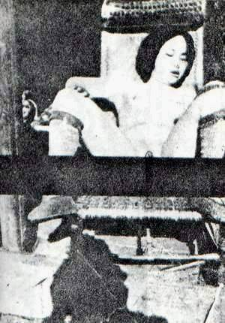
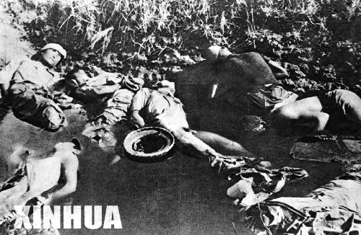
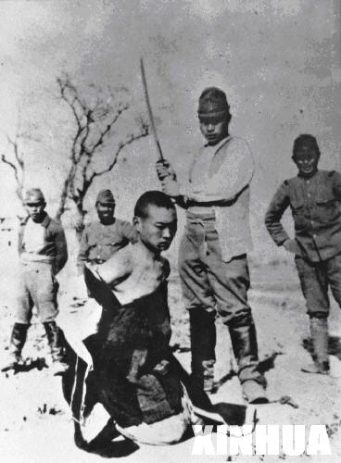
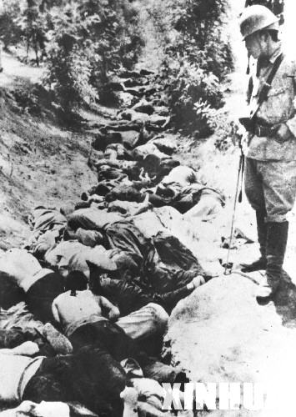
南京大屠杀照片

Slide 27
南京死难者的手连接起来，可以从南京一直拉到杭州，足有200英里长。他们的血液总重可达1200吨，他们的尸体可以装满2500节火车车厢。
视频：八国联军屠杀中国人民

Slide 28
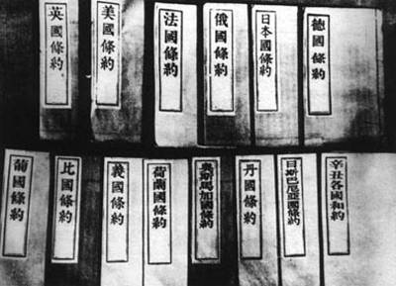
侵占中国领土，划分势力范围
1842年到1948年的100多年间，中国被迫与帝国主义国家签订了1000多个不平等条约，大多数都有割让领土的内容。

Slide 29
视频：帝国主义国家侵占我国领土情况

Slide 30
勒索赔款，抢掠财富
《南京条约》对英国赔款2100万元，相当清政府全年财政收入的三分之一；
《北京条约》对英、法赔款各800万两白银，
《台事专条》对日本赔款50万两白银
《马关条约》对日本赔款20000万两白银,再加上3000万两赎辽费和威海卫日军守备费150万两，这笔款项相当于清政府三年的财政收入
《辛丑条约》对英、法、德11国赔款45000万两白银（年息4厘，分39年还清，本息合计98200万两，平均每个中国人2两多）

Slide 31
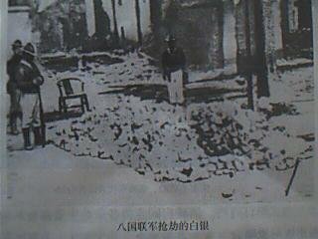
八国联军抢夺的白银

Slide 32
西方资本主义国家从中国掠夺的白银达1000亿两，而乾隆时期，中国一年的国库收入是8000万两白银，相当于乾隆时期1250年的国库存收入。
视频 ：帝国主义列强对中国的勒索与抢劫

Slide 33
（二）政治控制
控制中国的内政外交
在镇压太平天国运动的过程中，清政府逐渐沦为“洋人的朝廷”
外国公使可以常驻北京（天津条约），是清政府的“太上皇”
在中国享有“领事判权”
把持中国海关权

Slide 34
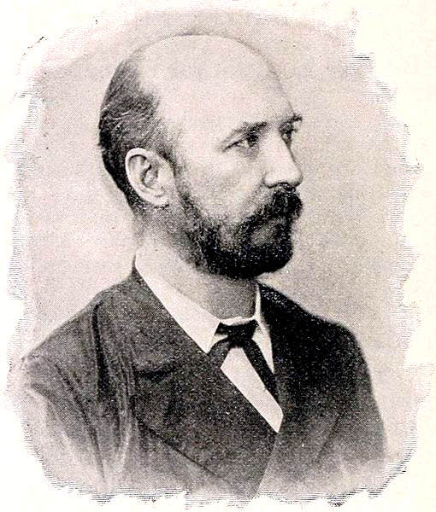
赫德控制中国海关达45年之久（1863—1908）

Slide 35
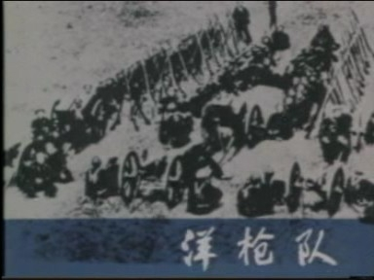
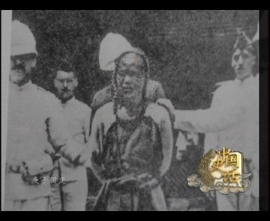
镇压中国人民的反抗

Slide 36
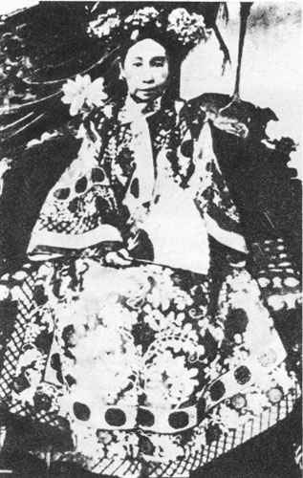
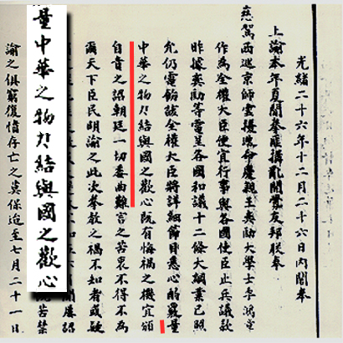
扶植、收买代理人

Slide 37
（三）经济掠夺
通过不平等条约的特权，迫使开放并控制中国的通商口岸。开放沿海、沿江、内陆等十几个通商口岸，成为侵略中国基地。
通过协定关税，剥夺中国的关税自主权，使中国在对外贸易中处于被宰割的地位。洋货只需要在海关交纳2.5%的子口税，就可在内地畅通无阻。（反倾销税）
通过大规模的商品倾销和资本输出，使中国逐步沦为外国侵略者的商品销售市场和原料掠夺地。中国外贸迅速由长期出超变为大量入超。在中国自由开工厂、办银行、修铁路、开矿山等，获取超额利润。
操纵中国的经济命脉。垄断银行、交通运输等等，使民族工商业风雨飘摇。

Slide 38
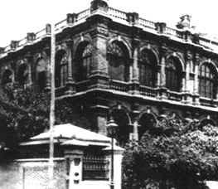
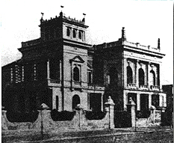
外国银行
法国在上海设立的东方汇理银行
德国在汉口设立的德华银行

Slide 39
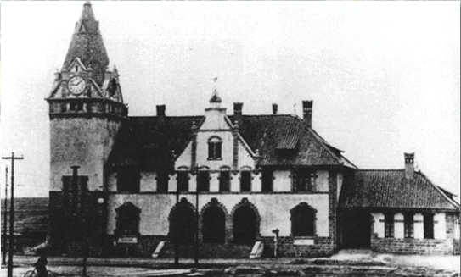
1904年德国人修建的天津火车站

Slide 40
建造铁路似乎是一种简单的、自然的、民主的、文化的传播文明的事业.┄┄实际上，资本主义的线索象千丝万缕的密网，把这种事业同整个生产资料私有制联系在一起，把这种建筑事业变成对十亿人民(殖民地加半殖民地),即占世界人口半数以上的附属国人民，以及对‘文明’国家资本的雇佣奴隶进行压迫的工具。——列宁

Slide 41
（四）文化渗透
其目的就是宣扬殖民主义奴化思想，麻醉中国人民的精神，摧毁中国人的民族自尊心和自信心。
帝国主义对中国的文化渗透活动，有许多是披着宗教的外衣进行的。

Slide 42
传教士在鸦片战争中的作用
鸦片战争前
搜集情报、鼓动战争
鸦片战争中
参与战争，担任翻译官等
鸦片战争后
参与不平等条约的制定，利用特权加进传教的条款
为战争辩护
“我不得不认为目前的形势与其说是由鸦片战争或美国人造成的，不如说是上帝的一个伟大计划——利用西方人的邪恶打破中国的排外之墙。这是上帝对中国仁爱之心的表现。”——伯驾

Slide 43
警惕西方的宗教渗透
传教网络，即主座堂——总司译——堂口
中国传统权力机构：省——府——县
警惕西方敌对势力的意识形态渗透

Slide 44
帝国主义侵略的影响
两个根本改变
近代中国沦为半殖民地半封建社会，社会性质发生了根本变化，中国逐步变成半殖民地国家
近代中国的主要矛盾和历史任务发生变化。

Slide 45
回应问题
如何看待香港繁荣与其殖民地历史的关系？
（1）香港繁荣是香港人民奋斗的结果（主因）。关于香港的繁荣和发展，江泽民同志在香港回归典礼上的讲话指出，香港同胞具有光荣的爱国主义传统。香港今日的繁荣，归根到底是香港同胞创造的，也是同祖国內地的发展和支援分不开的 ；
（2）大陆支持也是重要方面。包括政治上、政策上、经济上、资源上的支持等等；
（3）香港的繁荣发展还有许多其他的原因。如香港抓住了地区政治、产业结构转移等发展的历史机遇；
（4）殖民地经历也起到了一定作用，但只是充当了历史“不自觉”的工具，并非要使香港成为发达的资本主义地区。殖民主义统治给殖民地带来的更多是掠夺和灾难。

Slide 46
如何正确看待帝国主义对中国的侵略
美化侵略者与殖民地化：
“从某种意义上来说，是鸦片战争一声炮响，给中国送来了近代文明”；
“如果中国当时执行一条‘孙子’战略，随便搭上哪一条顺风船，或许现在的中国会强得多。比如追随美国，可能我们今天就是日本。”

Slide 47
从根本上来说，帝国主义侵略中国，其最终的目的就是要打开中国市场，把中国变成他们的商品销售市场和原料产地，不是为了促进中国发展。
如果说帝国主义的侵略在某种程度上推进了中国社会的发展，那只是出于殖民主义的双重使命，充当了历史“不自觉”的工具

Slide 48
亨利·亚当姆斯（20世纪初美国总统顾问）
为保障列强国内的经济秩序和安全，必须征服亚洲，决不能容许中国和亚洲实现工业化和政治上的独立，如果容许中国和亚洲独立自主地开发自己的资源，如果容许在太平洋彼岸……以无尽藏的黄河流域的生产资料为供应的民族工业的体系成功地组织起来，对西方文明来说，将是不可思议的罪行。

Slide 49
回应问题
为什么香港回归后的香港第一代会成长为“港独”
没有对香港进行去殖民化
没有对香港青年进行意识形态的教育密切相关

Slide 50
第二节抵御外国武装侵略 争取民族独立斗争
一、反抗外来侵略的斗争历程
（一）人民群众的反侵略斗争
帝国主义侵略、压迫中国人民的过程，同时也是中国人民反抗它们的侵略、压迫的过程

Slide 51
英国侵略者的思虑及对策
英国侵略者在发动对中国的战争时，显然不能不考虑到，以少数的“远征军”（最初7000多人，顶峰时2万人）去与成亿的中国人敌对是危险的事。
中国政府的外强中干和中国人民对这个政府的敌对情绪，是他们认为可以利用的机会。

Slide 52
一个有名的鸦片贩子安德森在战前向英国政府提出的侵略计划说：
“（中国的）一般人民并不喜欢他们的政府”。
“对于中国，和对于一切软弱的政府一样，勇敢地施用武力，可以收到意外的效果。用这手段，我们可以恢复我们在中国人民中的威信。但是除非等到中国政府拒绝我们的正义要求，迫不得已时，不可对一般中国人加以损害，否则便使我们的利益与政策受到损失。”

Slide 53
英军初到广州用汉文发布的声明
“向中国人保证，这次远征对于各平居民并无恶意，远征完全由于林则徐的虐待英人而起，大军所攻击的，仅仅是政府的官员、军官、以及兵士。”
当时，英国资产认为，中国的皇帝和官兵人在对外关系上实行的“锁国政策”，是他们所遇到的唯一障碍，只要打碎了这个障碍，庞大的中国就向他们自由开放了，因此，采取这样的策略是最聪明和适当的。

Slide 54
事与愿违——中国人民反侵略斗争
在福建厦门近郊的乡民曾以抬枪为武器与英军展开激烈的战斗，歼敌多人。
在浙江宁波、镇海、定海等地出现反抗侵略者的“黑水党”，多次神出鬼没地狙击英军。等等。
在广东，广州三元里人民的抗英斗争，是当时中国人民反侵略斗争的一面光辉旗帜。

Slide 55
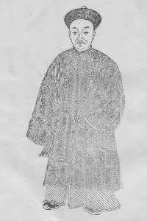
广州三元里人民抗英斗争
广州的统帅“靖逆将军”奕山已经放弃抵抗，同英国侵略者订约言和，到达广州城边的侵略军官兵们正在肆意劫掠奸淫。
奕山以"粤民皆汉奸，粤兵皆贼党"、"防民甚于防寇"，另在福建招募未经训练的士兵，又日夜饮酒作乐，5月21日，奕山所部在白鹅潭水域向英军发起夜袭，结果一败涂地，广州城外炮台尽失。清军退入广州城，不敢出战，南海乡勇和湖南乡勇为抢夺粮食而引发内哄，城内大乱。26日，奕山派人举旗投降。与义律签订《广州和约》。

Slide 56
英国军官的描述
“30日上午，一大群一大群的敌人集合在军营的后面，以长矛、盾牌和剑为主要的武器。……敌人散布在一哩以上的地面上，大约有五千人之众，……两个小时以内，敌人增加到七千人以上，露出许多军旗和几枝火绳枪。”

Slide 57
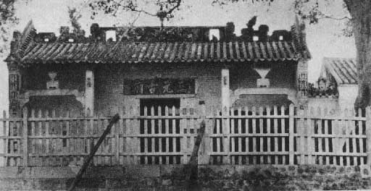

三元里人民举行抗英斗争，古庙为当年指挥部。

Slide 58
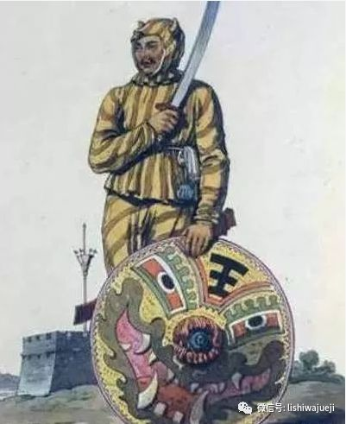
（二）爱国官兵的反侵略斗争
晚清最强特种部队——虎衣藤牌兵

Slide 59
虎衣藤牌兵创立由来
这支在清朝历史上有着辉煌过去的虎衣藤牌兵是由康熙下令所组织的。
康熙23年的时候他与林兴珠在景山商讨如何防御火器，林兴珠则指出对付火枪要以柔克刚并且可以利用打滚之法进退闪避火枪的攻击，同时还派出了6个随从在康熙面前表演。
据记载：康熙命神射手数人用弓箭攻击这6个拿着藤盾随从无一命中，并且很快就滚到了射手面前进行攻击。在看到这一幕后兴奋的康熙回去之后就立刻组建了一支身穿虎皮衣服、手拿刀盾的虎衣藤牌兵。

Slide 60
历史战线
清朝和沙俄的雅克萨之战上福建藤牌兵将俄国人杀得大败，甚至一见到他们就吓得大叫。
而在平定张格尔之乱时虎衣藤牌兵还成了骑兵的最大克星，在战场上一出现就能把战马吓坏，并且砍马腿技术一流，让敌人闻风丧胆。

Slide 61
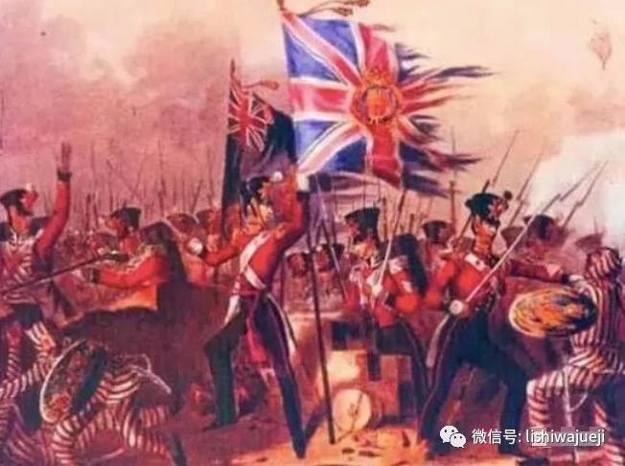
抗英大败
面对洋人的犀利枪炮，起初的清军并没有真正意识到这些新式枪炮的威力有多可怕，1841年浙东反击战，虎衣藤牌兵再次奉命出击，目标是突袭定海的英军，然而这次战斗却给了他们血一般的教训，在看似激烈的巷战中英军的密集火枪阵几乎瞬间就收割了数百名虎衣藤牌兵的性命，战场瞬间呈现一边倒的趋势，战罢，虎衣藤牌兵战死600多人，而英军仅仅一人阵亡！后来英军进攻厦门再次碰到了虎衣藤牌兵，但结局还是一样，面对英国人的枪炮，这支曾经称霸一时的清朝特种部队再次惨败，之后渐渐就退出了历史舞台。

Slide 62
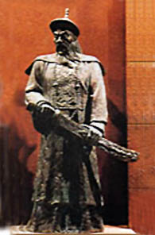
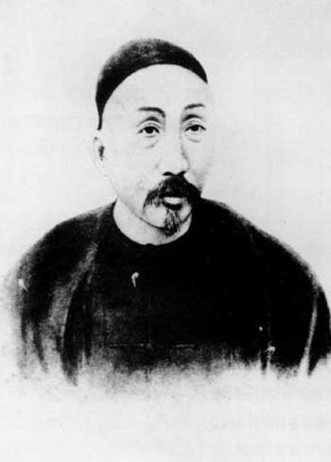
（二）爱国官兵的反侵略斗争
刘铭传
关天培铜像

Slide 63
二、粉碎瓜分中国的图谋
（一）边疆危机和瓜分危机
资本主义发展到帝国主义阶段后，出现了列强争夺殖民地的狂潮
而这时，非洲已基本被瓜分完毕，亚洲大部分也被列强瓜分。仅剩下中国这个保存着名义上独立的半殖民地国家了。
19世纪70至80年代，中国陷入“边疆危机”
1894年甲午中日战争爆发后，帝国主义列强对中国的争夺和瓜分达到了高潮。

Slide 64
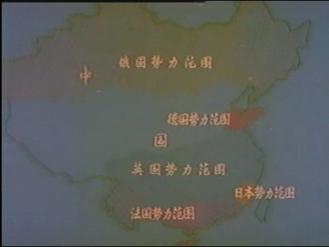
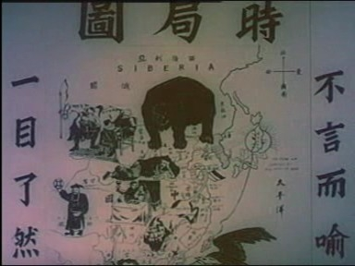
列宁说：“欧洲各国政府（最先恐怕是俄国政府）已经开始瓜分中国了。”

Slide 65
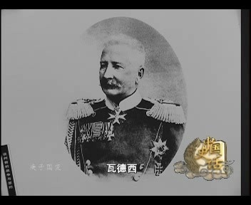
“关于近年以来时常讨论之瓜分中国一事”，现在“实为一个千载难得之实行瓜分时机。” ——瓦德西

Slide 66
（二）义和团运动与列强瓜分中国图谋的破产
一是帝国主义列强之间的矛盾和互相制约，这是一个主要原因。
从瓜分中国到“以华治华”
二是在义和团运动后期，中国人民以其不畏强暴，敢与敌人血战到底的英雄气概，打击和教训了帝国主义者，使它们不最为所欲为地瓜分中国，这是根本原因。

Slide 67
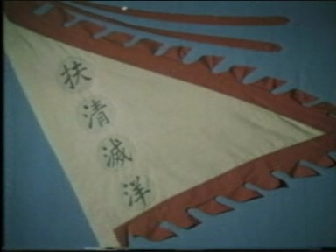
义和团“用大刀、肉体和联军相搏，虽然被联军打死了几万人，伤死枕籍，还是前仆后继，其勇锐之气殊不可当，真是令人惊奇佩服。所以经过那次血战之后，外国人才知道中国还有民族精神，这种民族是不可消灭的。” ——孙中山

Slide 68
法国议会在辩论对华政策时，一位议员指出：“吾谓瓜分之说，不啻梦呓也！”
视频：列强瓜分中国

Slide 69
第三节 反侵略战争的失败与民族意识的觉醒
一、反侵略战争的失败及其原因
（一）社会制度腐败——反侵略战争失败最根本的摄入量的
从皇帝到权贵，大都昏庸愚昧，不少将帅贪生怕死
农民起义——“心腹之害”，列强的侵略—— “肢体之患”，主张“防民甚于防寇”
视频：慈禧下令镇压义和团

Slide 70
吏治腐败和军队腐败
三年清知府，十万雪花银
文官三只手，武将四条腿

Slide 71
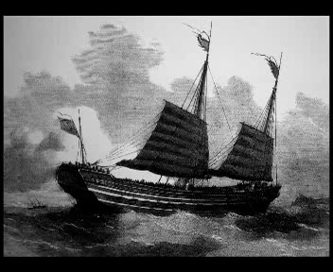
（二）经济技术落后——反侵略战争失败的重要原因
武器装备十分落后

Slide 72
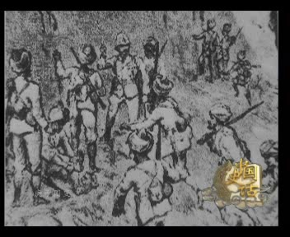
英国全国军队不过20万人，侵华远征军最多时仅2万人

Slide 73
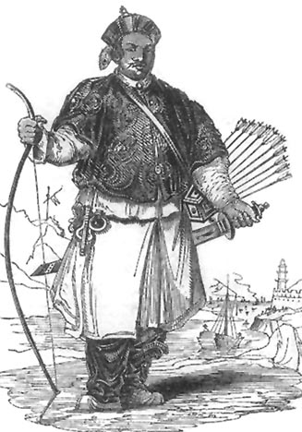
清军八旗军22万，绿营66万

Slide 74
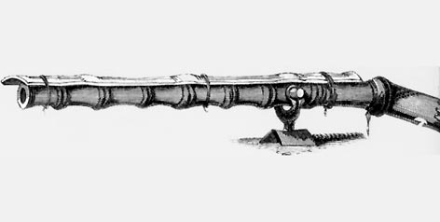
抬枪、土炮等工艺落后、质量低劣，保养漫不经心。刺探情报的传教士郭士立说：“我确信有些炮对炮手们要比对他们所瞄准的敌方更加危及生命”。

Slide 75
视频：鸦片战争时清军的武器装备情况

Slide 76
二、民族意识的觉醒
鸦片战争以后，先进的中国人开始睁眼看世界。
中日甲午战争后，当中华民族面临生死存死的关头时，中国人才开始有了普遍的民族觉醒。
视频：《海国图志》

Slide 77
本章小结
一、帝国主义对中国的侵略，我们分析了其中的原因，方式和结果，以及我们应该如何看待帝国主义的侵略问题。
二、帝国主义列强之间的矛盾及中国人民的英勇反抗，迫使帝国主义列强放弃瓜分中国的政策。
中国人民反侵略的斗争最后都以失败告终，究其原因，从中国内部分析，主要有两个方面的原因：一是社会制度的腐败，二是经济技术的落后。

